Slide 1



No
Llores
Por
Amor

Slide 2

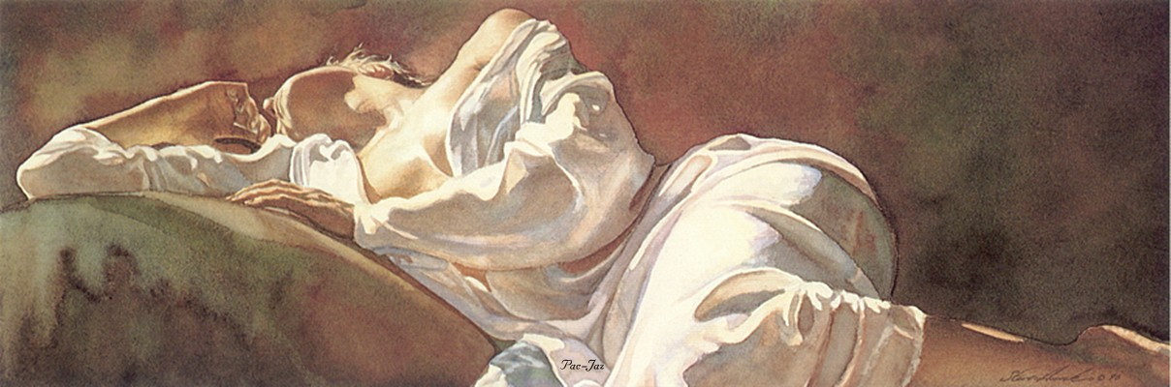
No llores si alguien se ha marchado de tu lado
no responde a tu amor o se ha burlado
Dios observa y a cada ser cuando necesite le da
lo que merece

Slide 3


Si vives penando en la desolación …no vives
Deja las puertas abiertas , así el corazón que te merece pueda entrar

Slide 4

El amor no ha nacido para derramar lágrimas, ni esclavizar nuestro futuro al lado de quien no nos ama o no amamos
La vida es corta y es para ser felíz

Slide 5
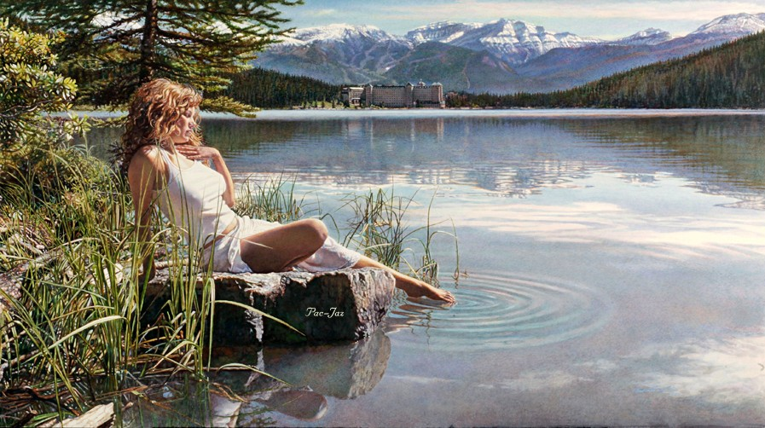
El amor no hay que suplicarlo o someterlo a la resignación

Slide 6
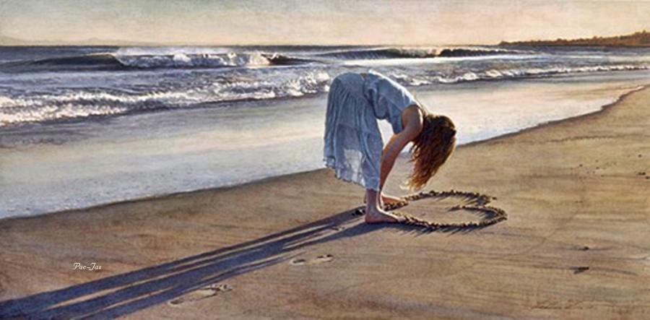
Amor es un camino que transitamos aferrados a otra mano que necesita acompañarnos porque nos ama

Slide 7


Sabrás cuando el amor es sincero.
El corazón entiende cada
uno de sus colores

Slide 8
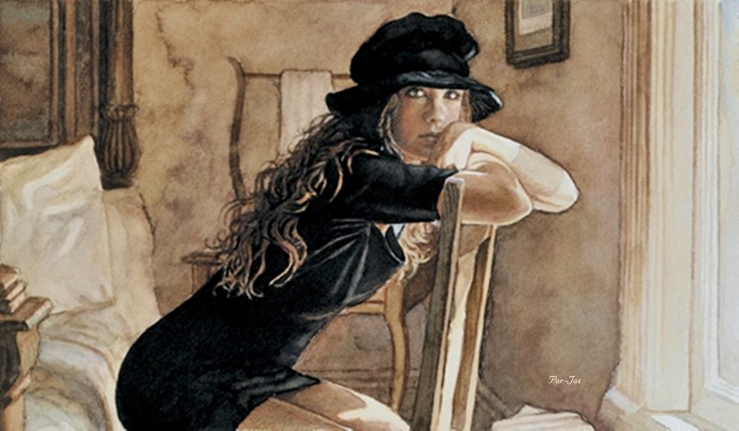
El verdadero amor le pone aroma a tu sentidos

Slide 9

No sabe de frutos prohibidos ni de distancias,
Es dulce madura con el paso de cada día,
no puede dañarte si es verdadero

Slide 10
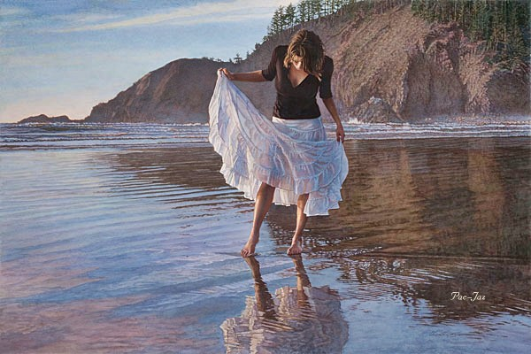
Es liviano , frágil como
la seda de un pétalo

Slide 11

No llores si la carta no llega
o si el teléfono se niega a
Reproducir su voz

Slide 12

Abre tus ojos no llores más
Hay muchos corazones
necesitando tu sonrisa
y tu mirada

Slide 13

Aquel que se marcha deja un espacio para nuevas sensaciones

Slide 14

Y otras oportunidades que un corazón sincero está esperando,
confía…

Slide 15

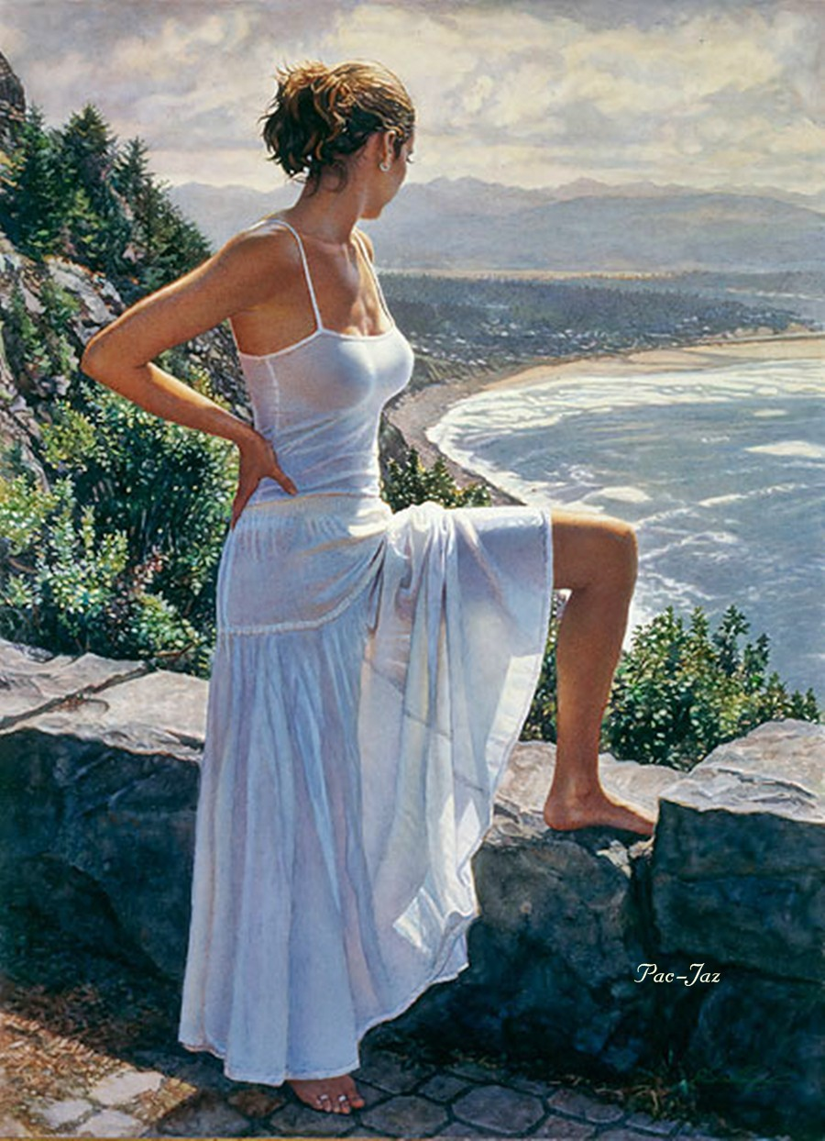
Voy a decirte un secreto…
Aunque en este momento no lo comprendas

Slide 16


El amor vive dentro de ti ,solo necesita encontrar quien lo valore

Slide 17
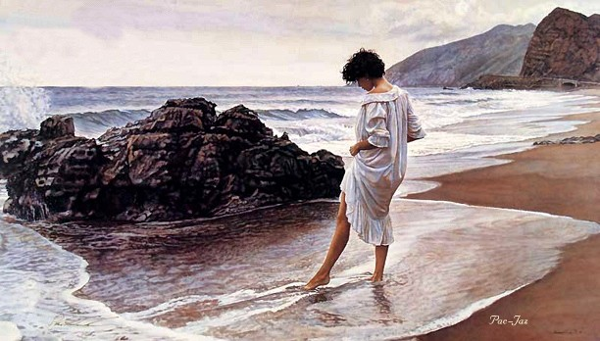
No sufras por favor , las mariposas siguen enamoradas de ti …

Slide 18


Confía … yo te espero

Slide 19
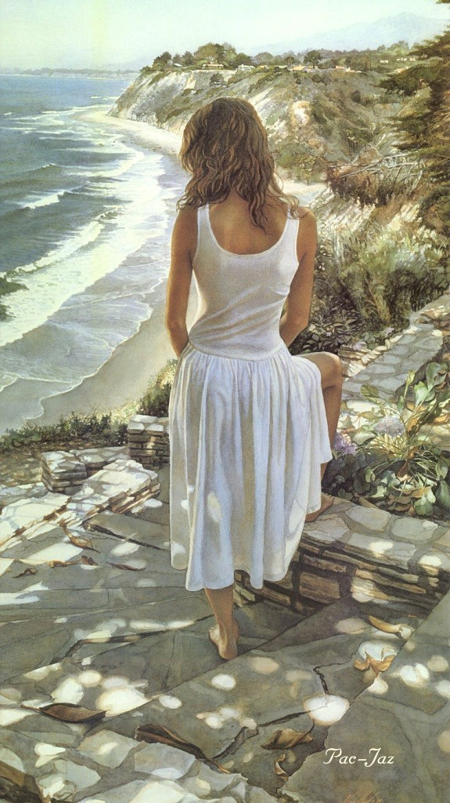

Francisco del Olmo-Jazmín

Slide 20



Accede a la sección que desees desde aquí:
Propia Creación
De la Red
Dedicatorias | Eróticos | Fechas Especiales
Graciosos | Historia y Arte | Lugares
Naturaleza y Ciencias | Política | Reflexión
Salud | Románticos | Religiosos
Dedicatorias | Eróticos | Fechas Especiales
Graciosos | Historia y Arte | Lugares
Naturaleza y Ciencias | Política | Reflexión
Salud | Románticos | Religiosos
Si deseas recibir pps periódicamente en tu correo electrónico subscríbete aquí:

